Slide 1
Portfolio Angular
Proyecto Final - Desarrollo de Interfaces Web y Entorno Cliente
Alejandro Garcia-Mauriño Salas
Febrero 2026

Slide 2
Índice
01
Objetivo del Proyecto
02
Tecnologías Utilizadas
03
Arquitectura de la Aplicación
04
Funcionalidades Principales
05
Demostración en Vivo
06
Conclusiones y Aprendizajes

Slide 3
01. Objetivo del Proyecto
Transformar
mi portfolio web
estático en HTML/Bootstrap
en una aplicación Angular
moderna, dinámica y
escalable.
✓
SPA (Single Page Application)
✓
Componentización
✓
Enrutamiento dinámico
✓
Gestión de estado

Slide 4
02. Tecnologías Utilizadas
A
Angular 19
TS
TypeScript
B
Bootstrap 5
Framework principal para SPA
Tipado fuerte y POO
Framework CSS responsive
Rx
RxJS
LS
LocalStorage
S
SCSS
Programación reactiva
Persistencia de datos
Preprocesador CSS

Slide 5
03. Arquitectura de la Aplicación
COMPONENTES
Navbar, Footer,
Project-Card
PÁGINAS
Home, Portfolio,
Contact
SERVICIOS
Portfolio
Storage
Estructura del Proyecto:
src/app/
├── components/
├── pages/
├── services/
├── interfaces/
└── models/

Slide 6
04. Funcionalidades Principales (1/2)
Enrutamiento Angular
Navegación SPA sin recargas • RouterLink y RouterOutlet • Scroll automático al cambiar página
Servicios con RxJS
PortfolioService con Observables • Gestión reactiva de proyectos • BehaviorSubject para estado
LocalStorage
Preferencias de usuario • Tema y audio persistentes • Auto-guardado de formularios

Slide 7
04. Funcionalidades Principales (2/2)
Formularios Reactivos
Validaciones en tiempo real • Mensajes de error personalizados • FormBuilder y Validators
TypeScript Avanzado
Interfaces fuertemente tipadas • Enums para configuración • Manejo de excepciones try-catch
Componentes Reutilizables
@Input() y @Output() • Project-Card con emisión de eventos • Comunicación entre componentes

Slide 8
05. Demostración en Vivo
localhost:4200
✓
Navegación fluida
✓
Formulario con validaciones

Slide 9
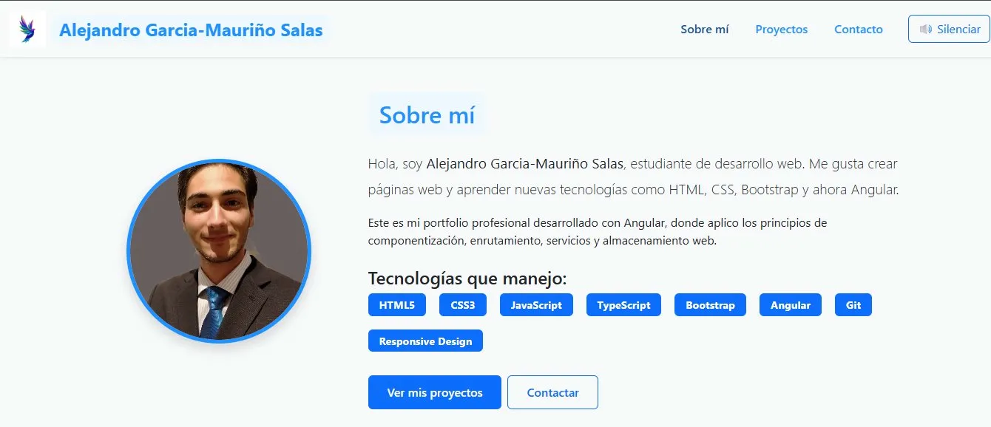

Slide 10
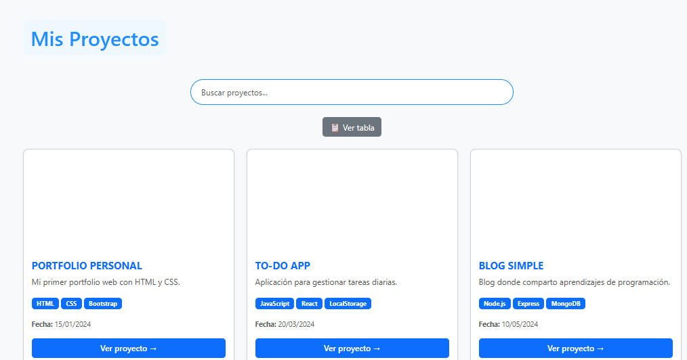

Slide 11
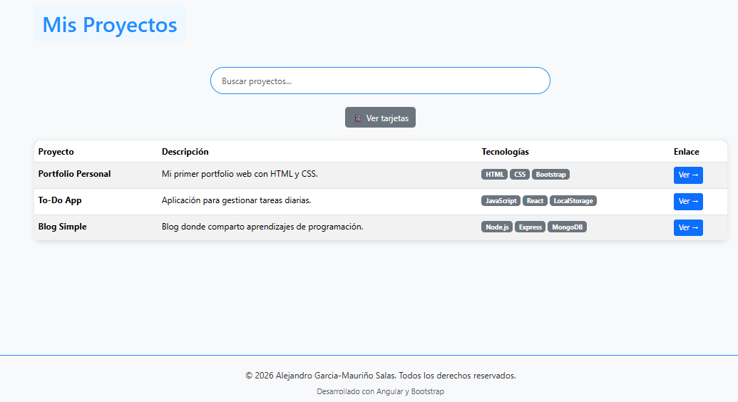

Slide 12
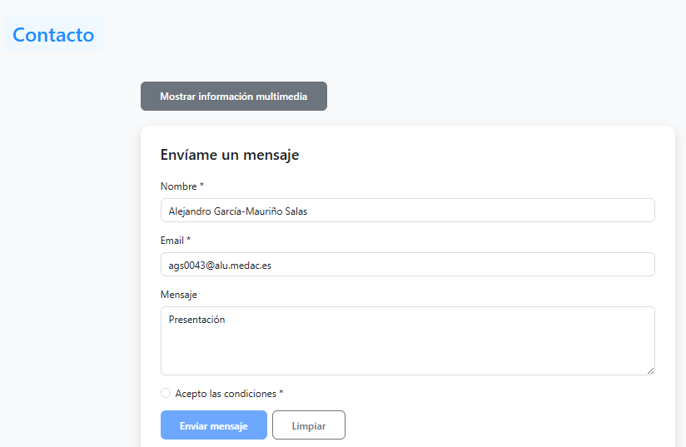

Slide 13
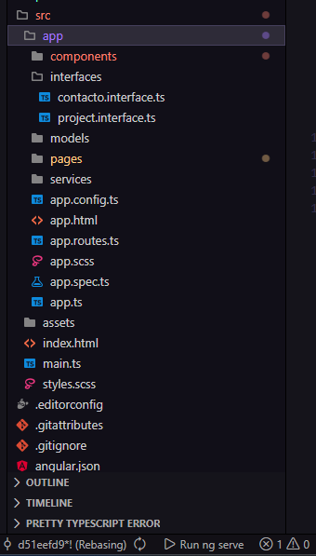

Slide 14
06. Conclusiones y Aprendizajes
Aprendizajes Clave
Resultados
• Arquitectura SPA
• Servicios y Observables
• TypeScript POO
• Formularios reactivos
• Git y GitHub
100%
Funcional
✓ Responsive
✓ Modular
✓ Escalable

Slide 15
¡Gracias por su atención!
Alejandro Garcia-Mauriño Salas
GitHub: @Alejandrokiller22
https://github.com/Alejandrokiller22/Proyecto-Final---App-Angular

